Slide 1
젠킨스 설치
Ec2 – 아마존 리눅스 기준

Slide 2
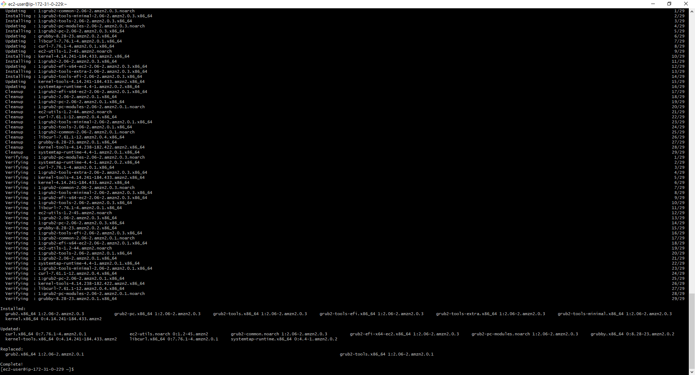
yum 업데이트
sudo yum update -y

Slide 3
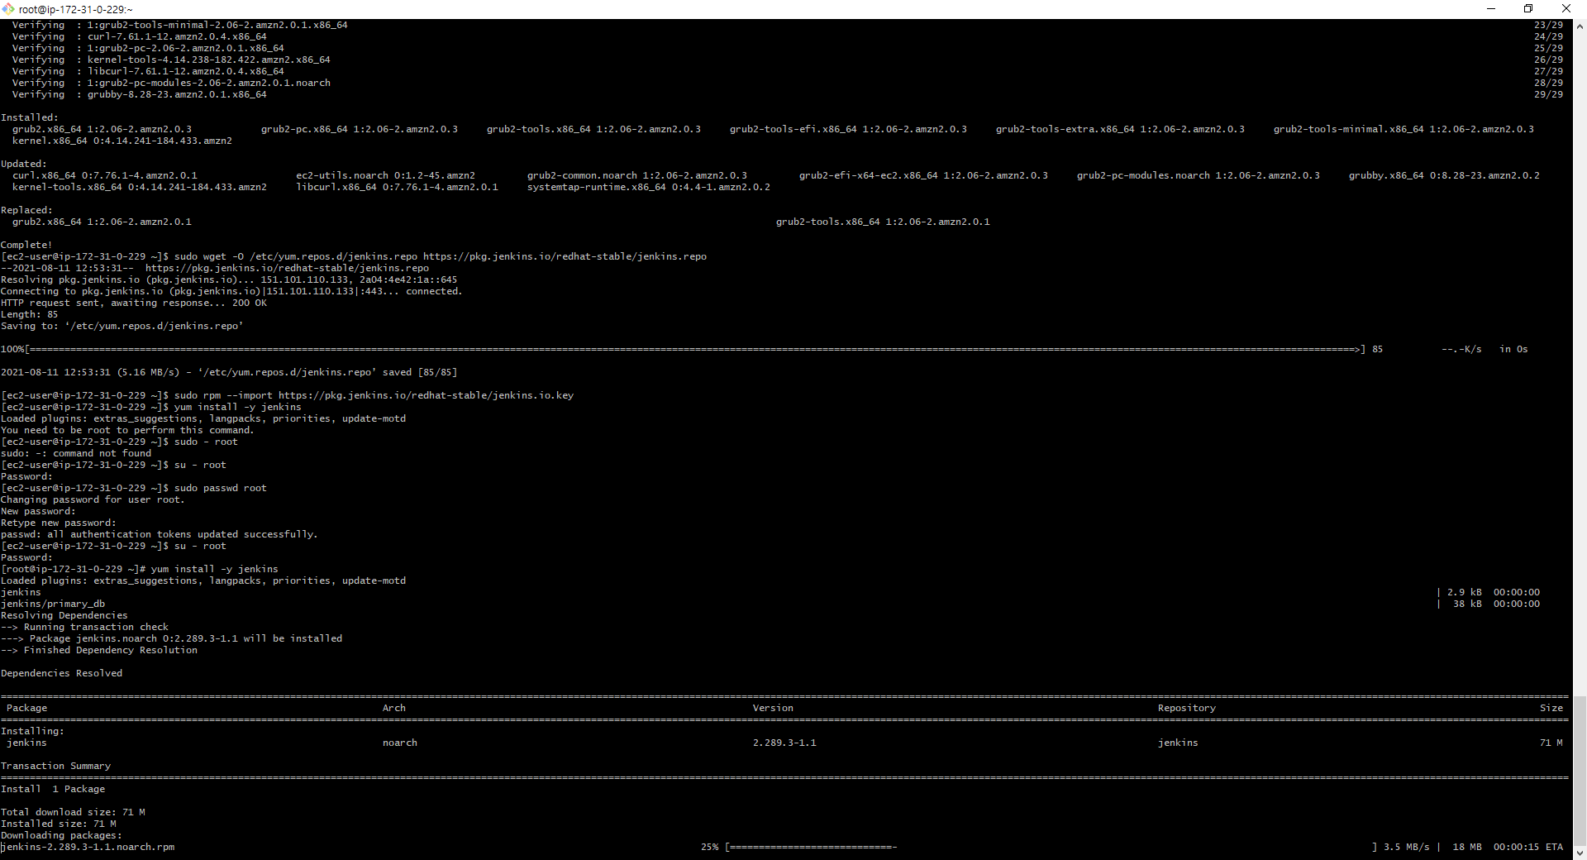
jenkins 설치
$ sudo wget -O /etc/yum.repos.d/jenkins.repo https://pkg.jenkins.io/redhat-stable/jenkins.repo
$ sudo rpm --import https://pkg.jenkins.io/redhat-stable/jenkins.io.key
$ yum install -y jenkins

Slide 4
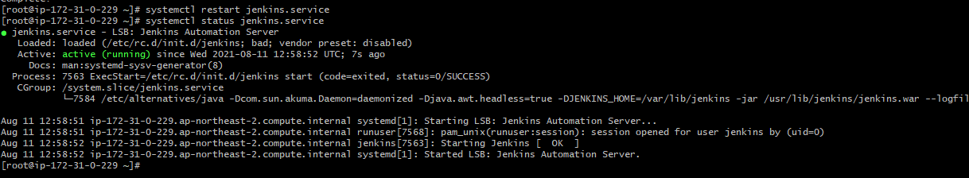
Jenkins start 후 status 확인
systemctl restart jenkins.service
systemctl status jenkins.service

Slide 5
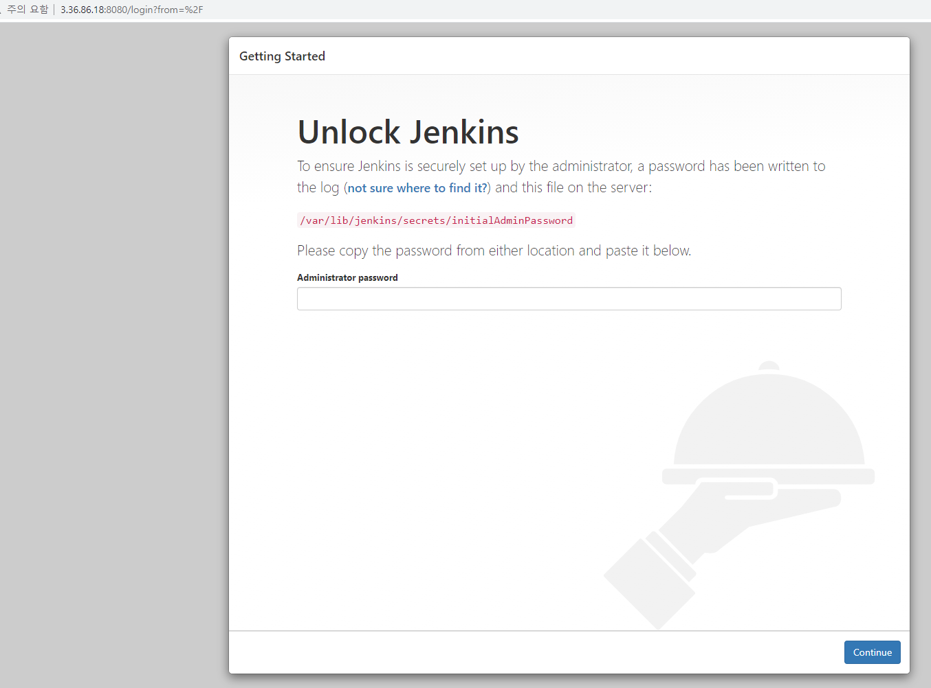
Jenkins 접속 확인
Ip:8080으로 접속 시 정상적으로 젠킨스 설치 확인 가능

Slide 6
Nginx 설치
Ec2 – 아마존 리눅스 기준
(보안 문제로 리버스 프록시 설정을 위한 설정)

Slide 7
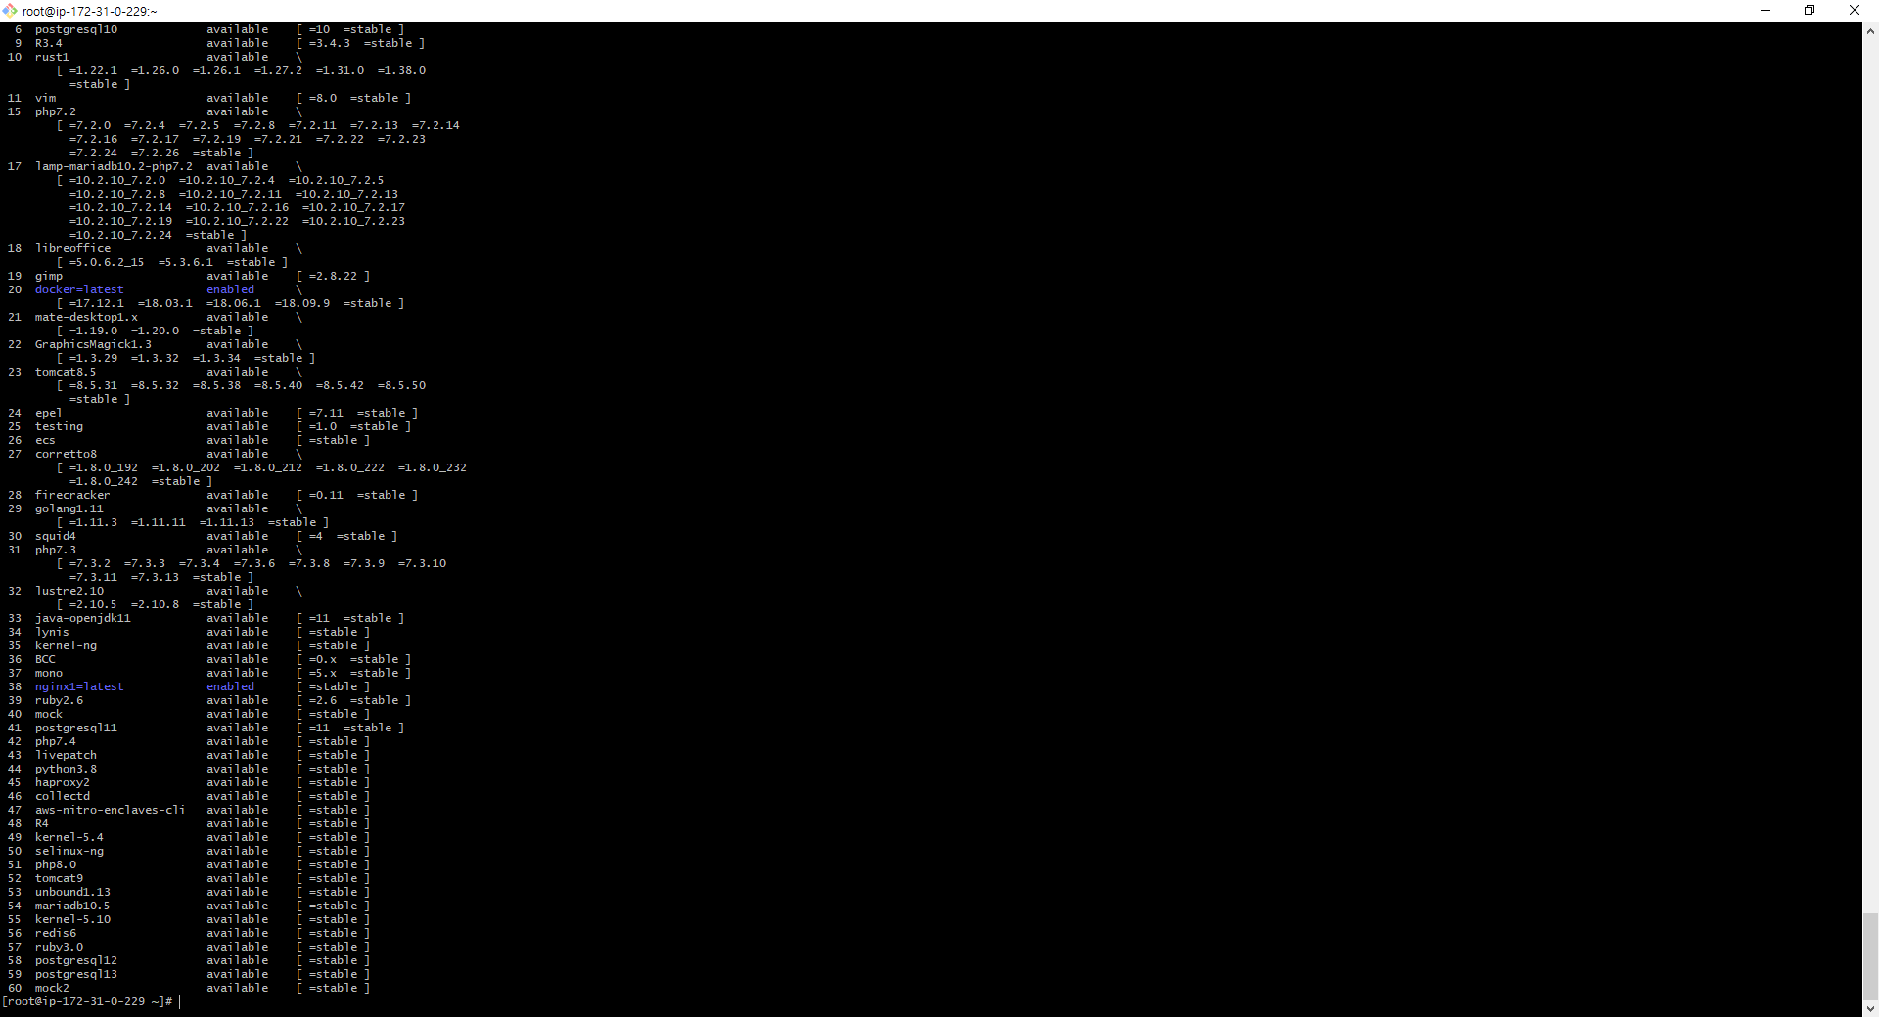
Nginx 설치
amazon-linux-extras install -y nginx1

Slide 8
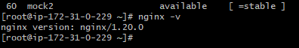
Nginx 설치 확인
nginx -v

Slide 9
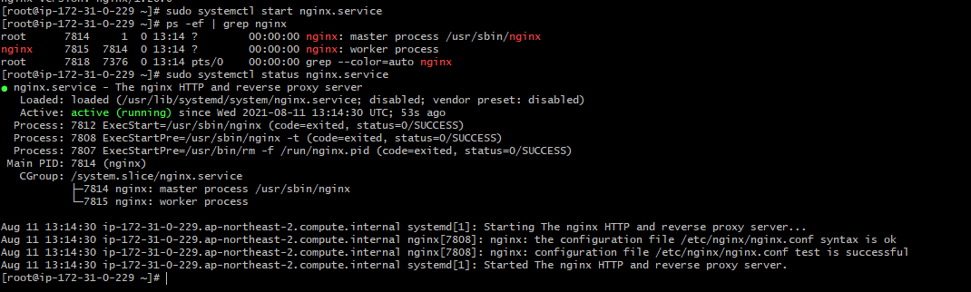
Nginx 실행 및 동작 확인
sudo systemctl start nginx.service
sudo systemctl status nginx.service

Slide 10
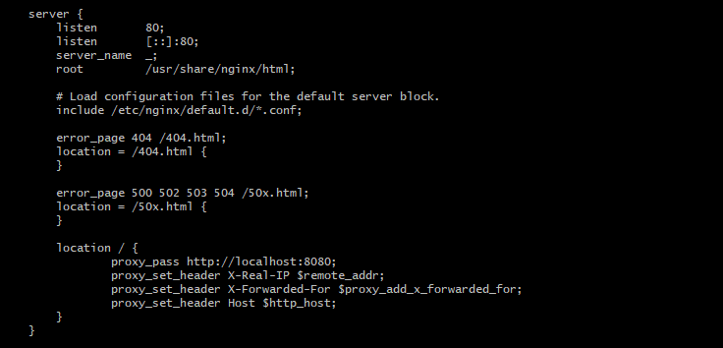
Nginx 설정에 Jenkins 포트 연결
vi /etc/nginx/nginx.conf에서 80포트에 아래 내용 추가
80 포트로 접속 시 Jenkins 에 접속하도록 설정하는 것

Slide 11
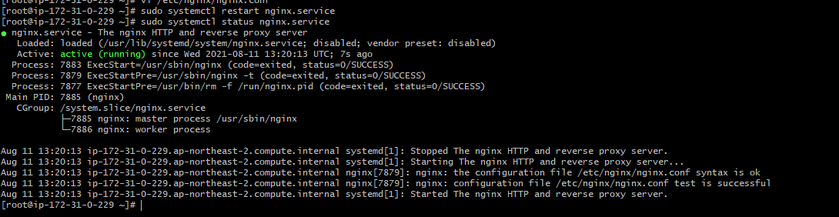
Nginx 재시작
sudo systemctl restart nginx.service

Slide 12
Jenkins 설치 마무리
Ip:80 포트로 접근

Slide 13
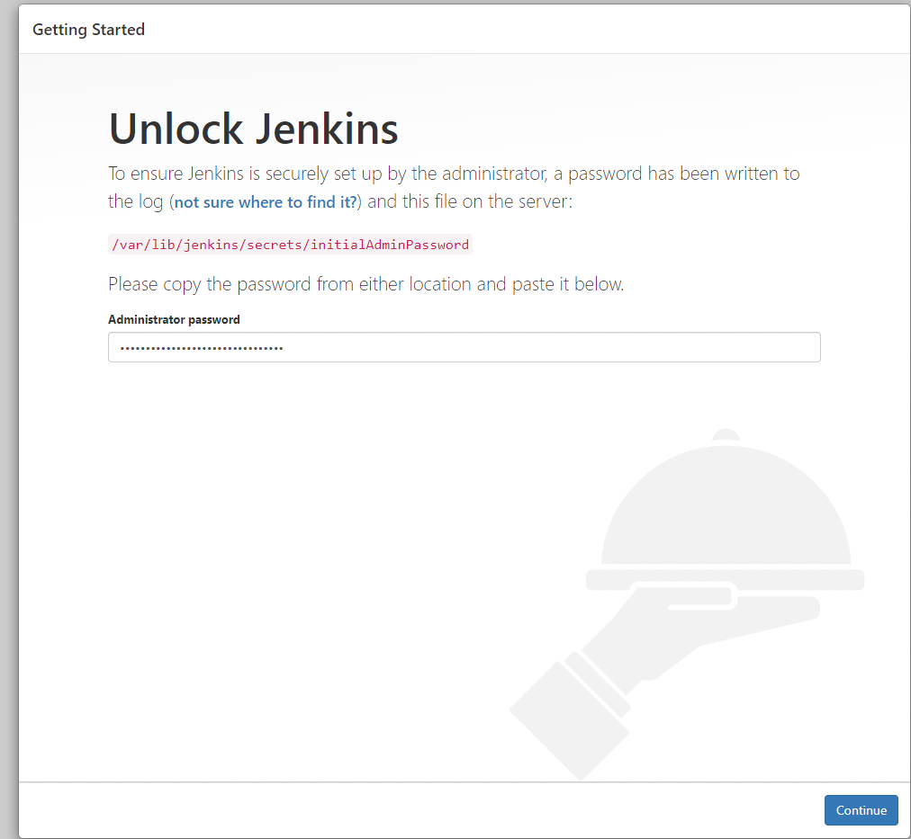
젠킨스 설정 마무리
로그인
비밀번호는 /var/lib/jenkins/secrets/initialAdminPassword 파일에

Slide 14
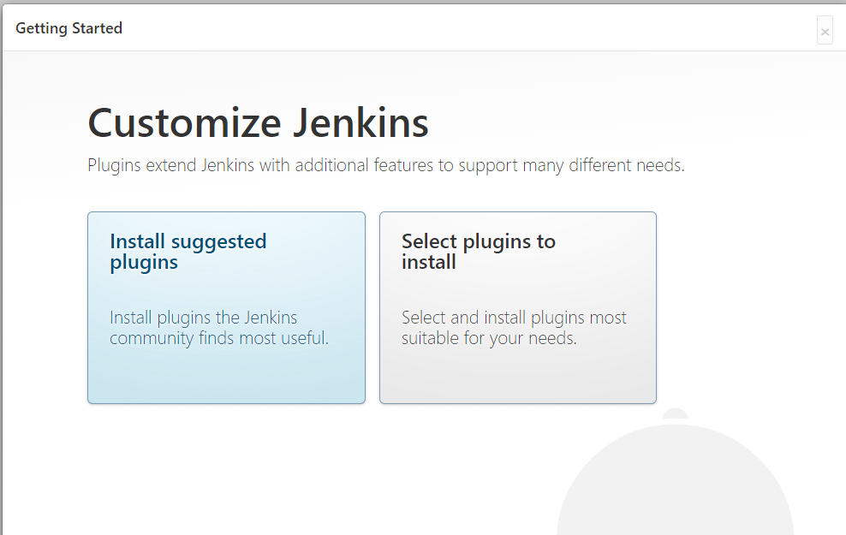
젠킨스 설정 마무리
플러그인 설치

Slide 15
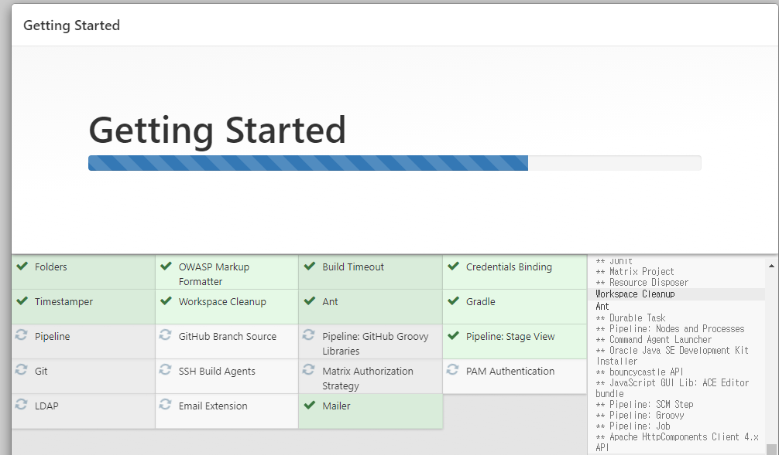
젠킨스 설정 마무리
설치중

Slide 16
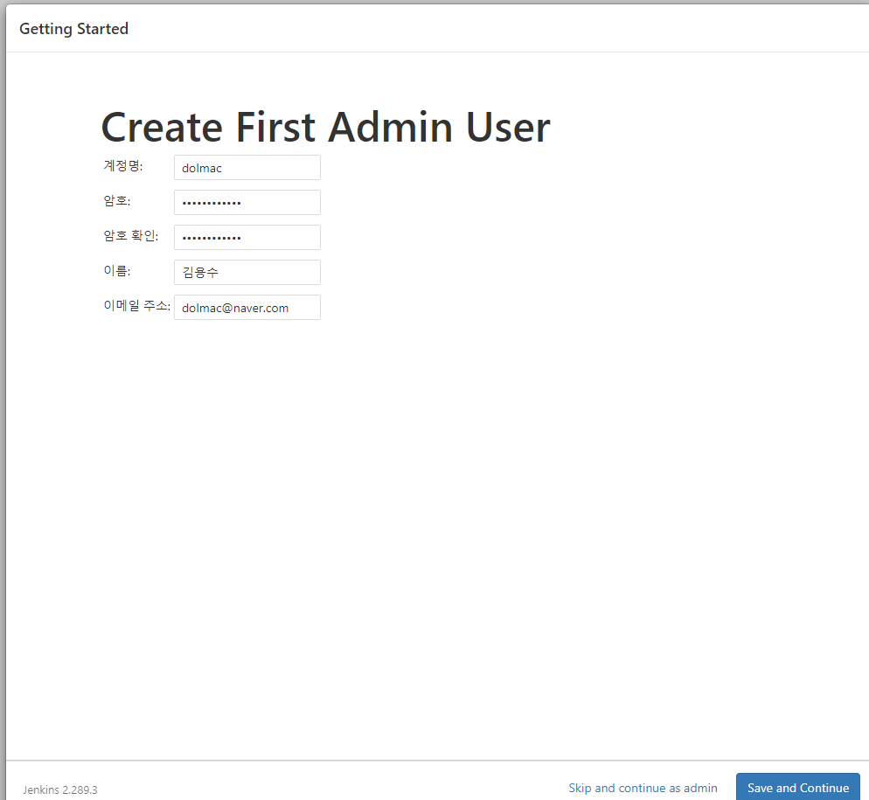
젠킨스 설정 마무리
Admin 계정 생성

Slide 17
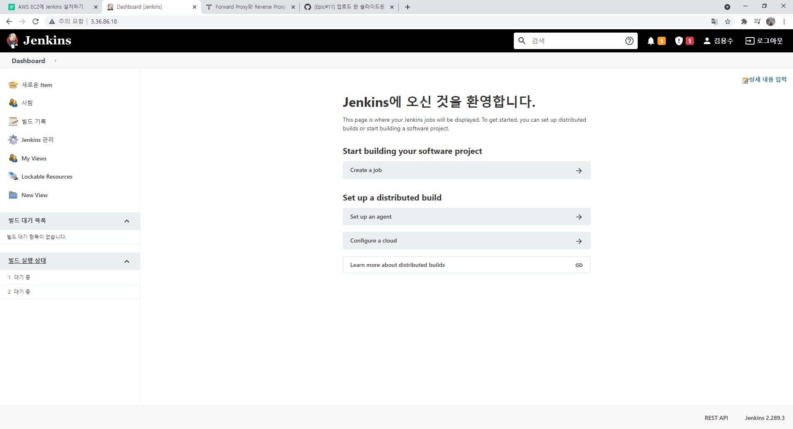
젠킨스 설치 완료
Jenkins 메인 화면

Slide 18
Ci 환경 설정
CI 환경 세팅

Slide 19
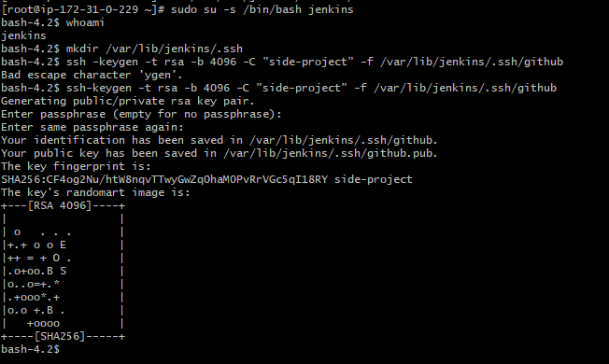
Github 파일 생성
sudo su -s /bin/bash jenkins
whoami
mkdir/var/lib/jenkins/.ssh
ssh-keygen -t rsa -b 4096 -C "side-project" -f /var/lib/jenkins/.ssh/github

Slide 20
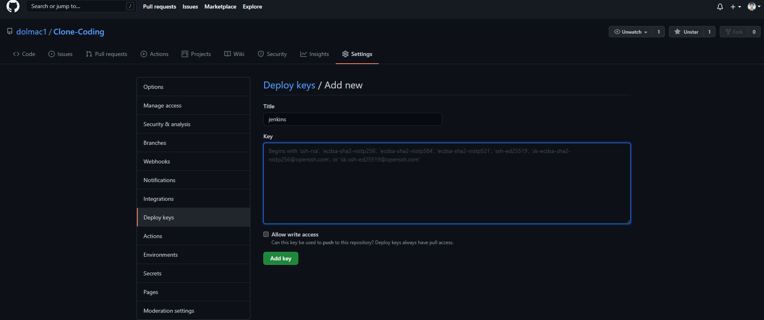
Github 에 키 연동
레포지토리 – setting – deploy keys – add deploy key에 github.pub 내용물 복사

Slide 21
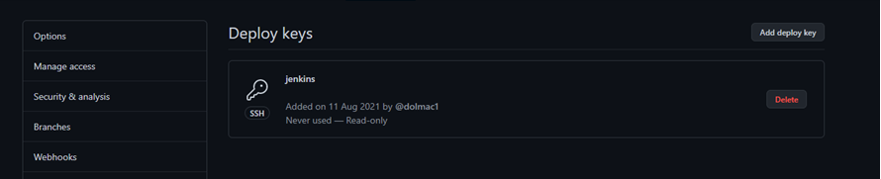
Github deploy key 생성 완료

Slide 22
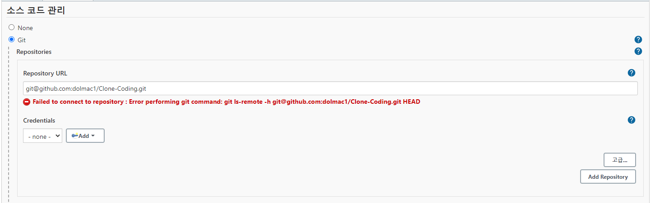
Jenkins에서 git연동을 위한 item 생성
New items – 이름 설정 – 내 깃 ssh 작성 – credentials add

Slide 23
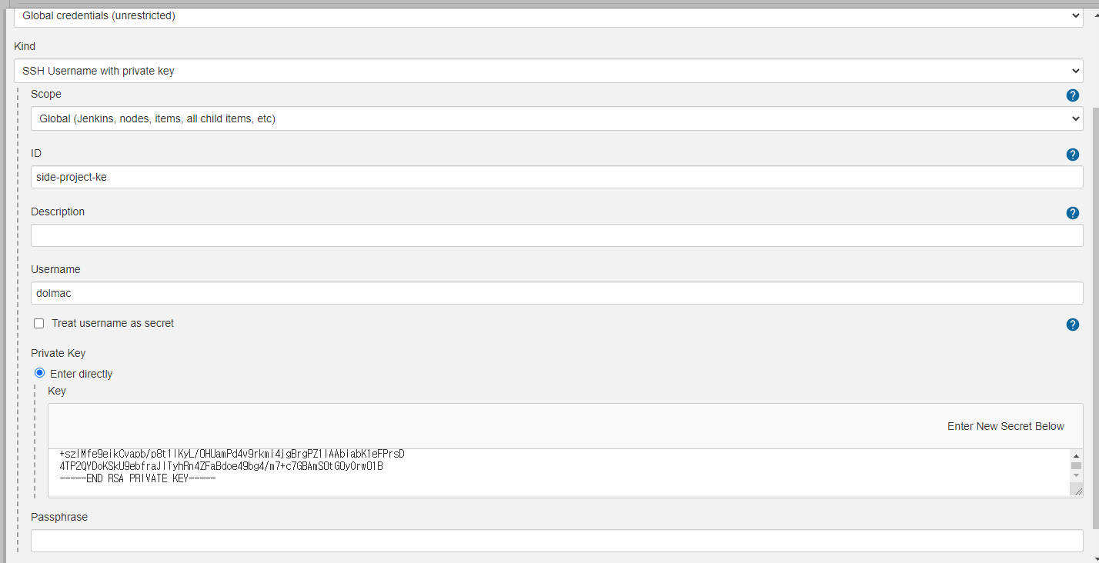
Credentials 생성
Credentials 생성 값(/var/lib/Jenkins/.ssh/github 값 입력

